Slide 1
Фреймворк Qt

Slide 3
Причины возникновения и первый публичный релиз
Ключевые фигуры: Ховард Нор и Эйрик Шамбе-Энг
1995 год – публикация первой версии фреймворка.

Slide 4

«Первый» большой клиент

Slide 5

Компаний, которые используют Qt

Slide 6


Slide 7
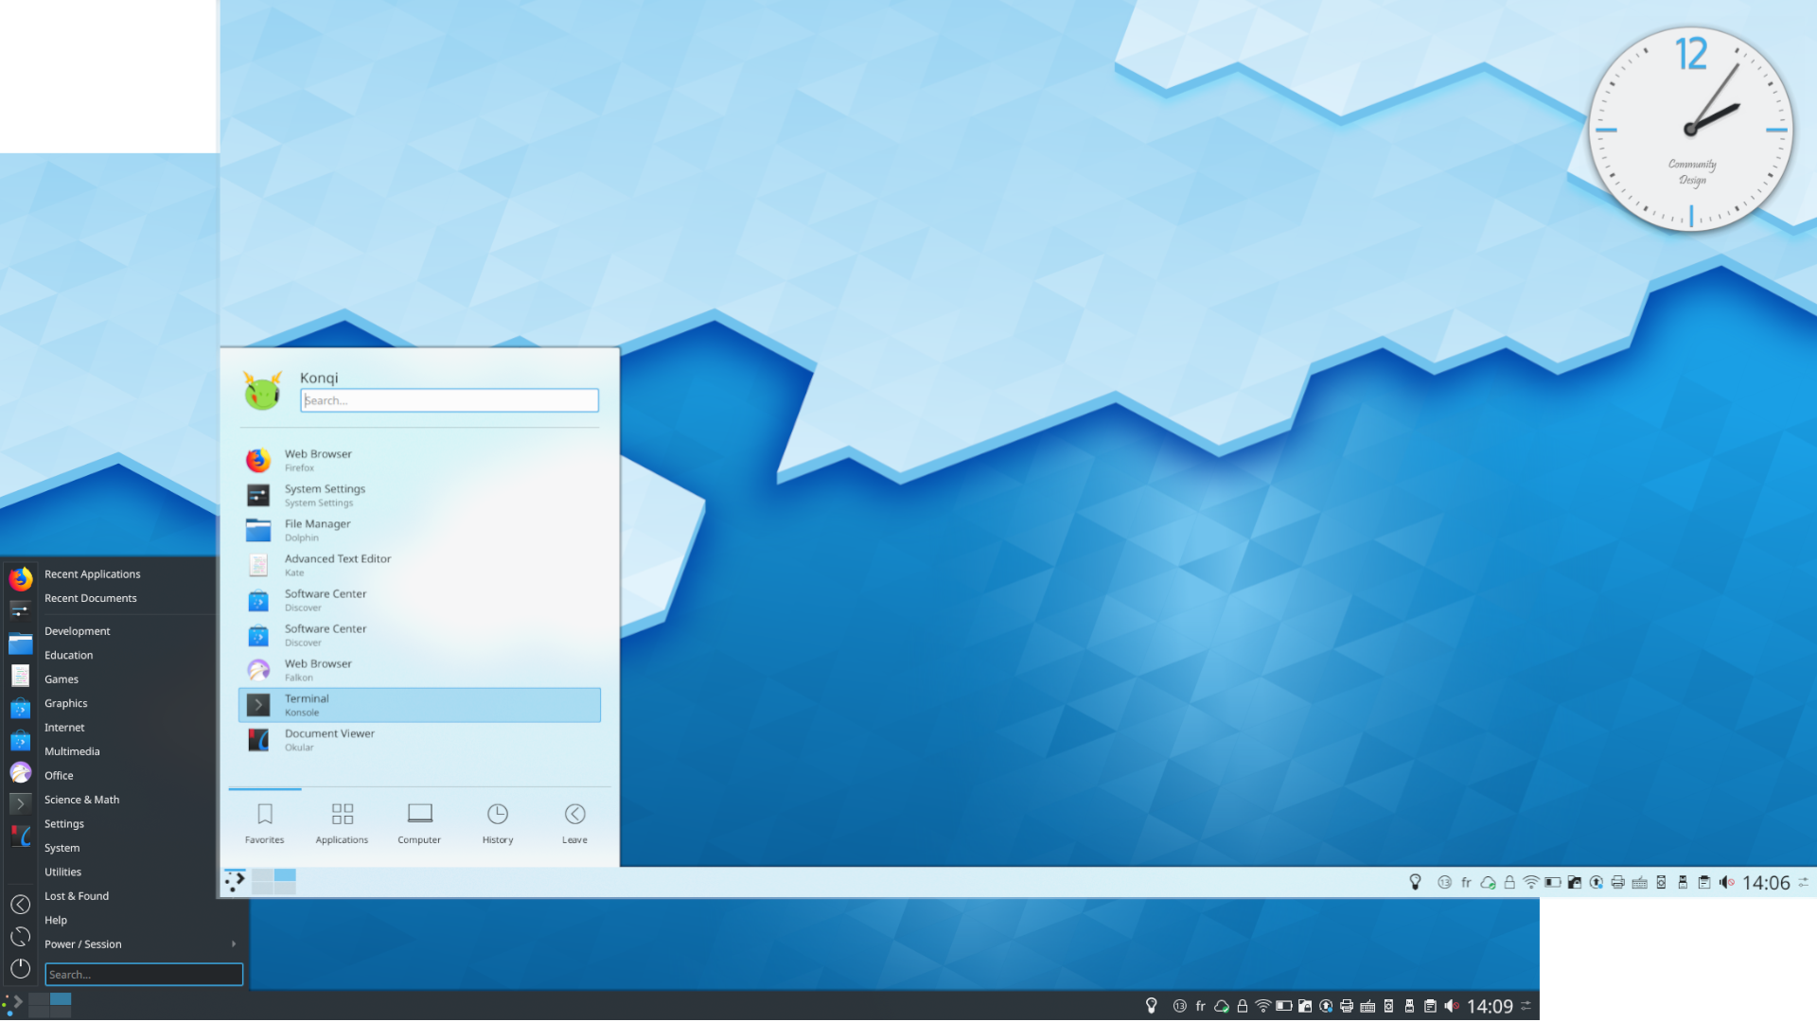
KDE

